Slide 1
大学物理习题课
质点运动学、牛顿定律、守恒定律、刚体定轴转动

Slide 2
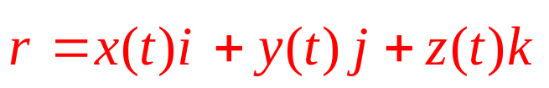
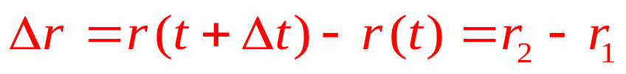
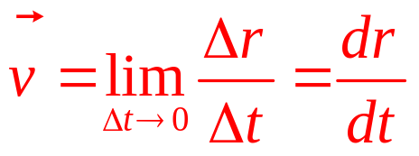
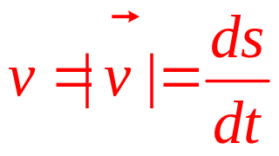
质点运动学
质点运动函数的描述
  参考系，常见参考系
  坐标系：直角坐标、极坐标、自然坐标
  位置矢量，运动方程：
  轨迹函数 F(x,y,z)=0
位移和速度
  位移
  速度
  大小 方向：轨迹切线
质点运动函数的描述
  参考系，常见参考系
  坐标系：直角坐标、极坐标、自然坐标
  轨迹函数 F(x,y,z)=0
位移和速度
  位移
  速度
  大小 方向：轨迹切线

Slide 3
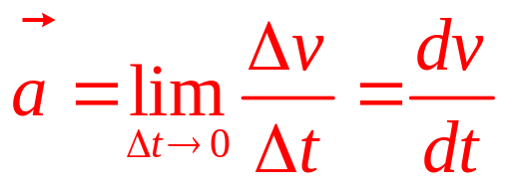
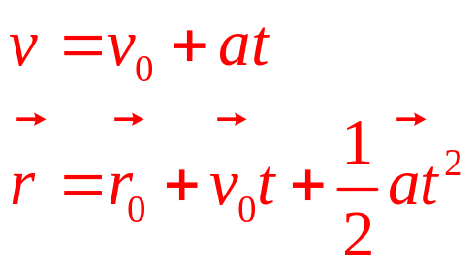


加速度
加速度
方向：指向轨道曲线凹下的一侧
质点运动问题的求解
正问题：位置（运动函数） 速度 加速度——求导
反问题：加速度 速度 位置（运动函数）——积分
常见的几种运动
匀加速运动
抛体运动 a_{x}=0 a_{y}= -g
圆周运动 角速度 角加速度 加速度(切向分量，法向分量)
伽利略变换：绝对速度＝相对速度＋牵连速度

Slide 4
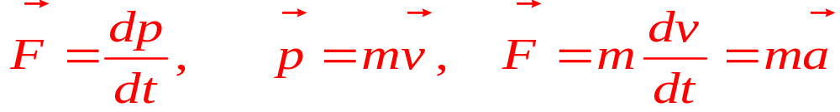
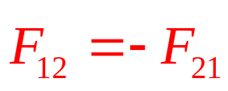
牛顿运动定律
牛顿运动定律
  第一定律 惯性和力的概念、惯性参考系
  第二定律
  第三定律
（适用于惯性系）

Slide 5
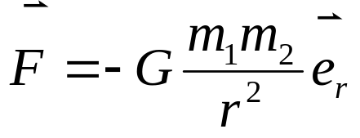
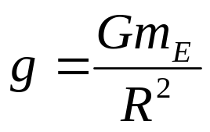
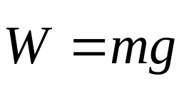

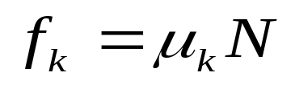
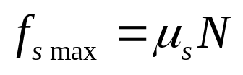
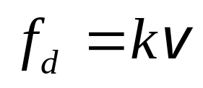
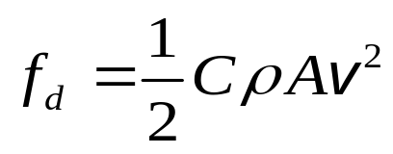
力学中常见的几种力
重力
（向下）
1.万有引力
2. 弹性力
（垂直接触面）
正压力
支持力
拉力
张力
弹簧的弹力
（虎克定律）
3. 摩擦力
（与相对运动或相对运动趋势方向相反）
滑动摩擦力
静摩擦力
大小可变
最大静摩擦力
4. 黏滞阻力
（与相对运动方向相反）
相对速率较小时
相对速率较大时

Slide 6
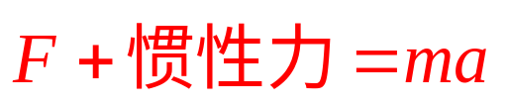
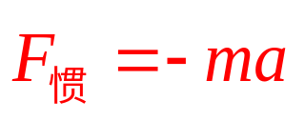
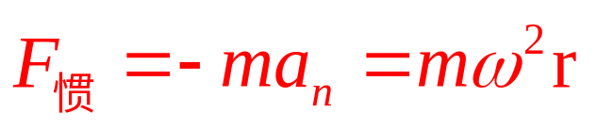
牛顿运动定律的解题基本思路
  －认物体 －看运动
  －查受力 －列方程
  －解方程 －讨论
惯性系和非惯性系
  非惯性系中的力学定律，引入惯性力，则
  平动加速参考系
  转动参考系，惯性离心力

Slide 7
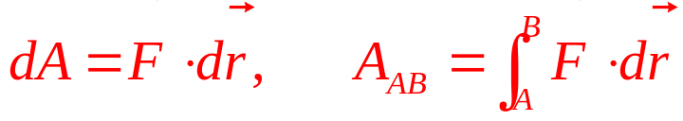
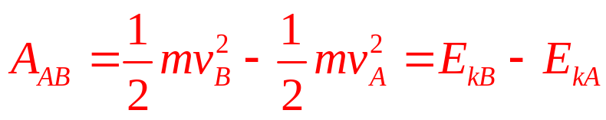
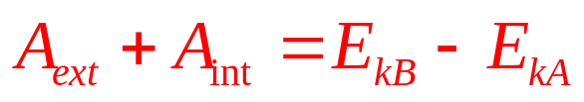
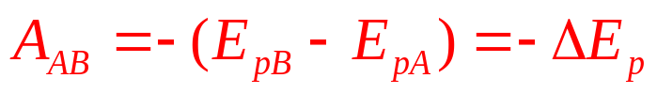
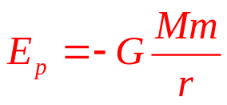
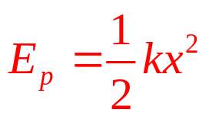
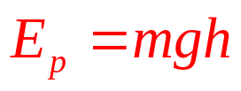
守恒定律及其应用
功
动能定理 一个质点
质点系
势能
  保守力 沿任一闭合路径移动一周做功为零的力
  势能
  万有引力势能 （无穷远为零点）
  重力势能 （地面为势能零点）
  弹簧弹性势能 （自然伸长位置为零点）

Slide 8
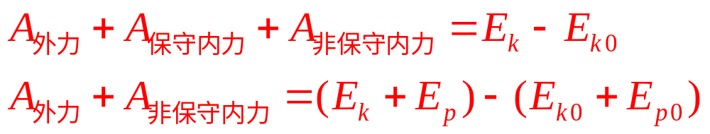
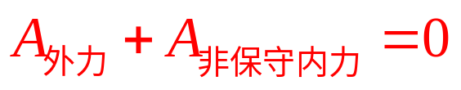
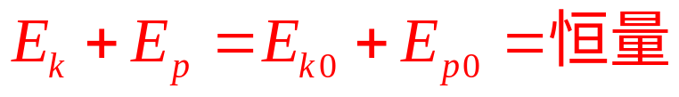
功能原理
机械能守恒定律
若 则有

Slide 9
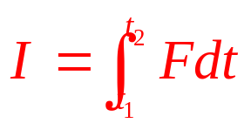
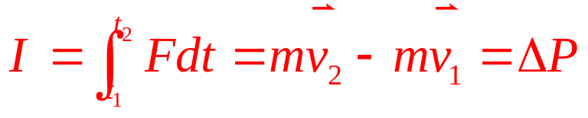
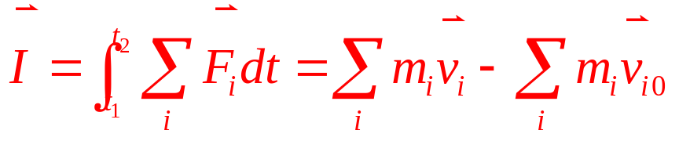
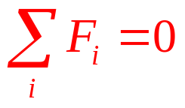
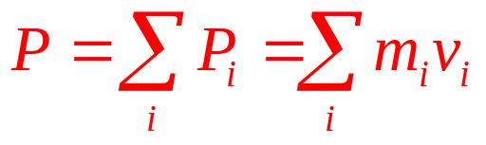
动量定理
冲量—力对时间的累积效应
质点动量定理—合外力对物体的冲量等于动量的增量
质点系动量定理—作用于质点系的合外力的冲量等于系统的动量的增量
动量守恒定律（惯性系适用）
系统所受合外力为零时，系统的总动量保持不变
则
＝恒量

Slide 10
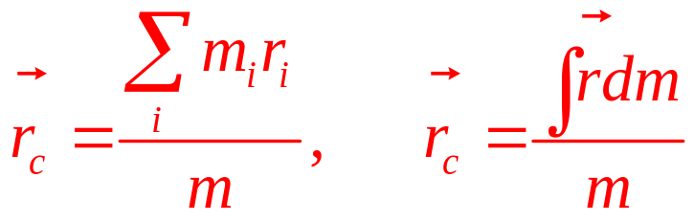
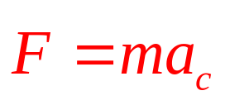
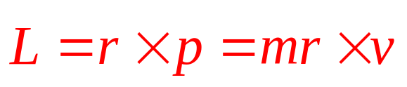
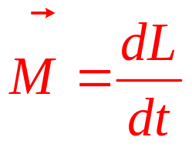

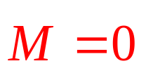
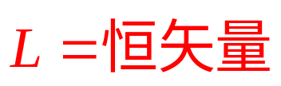
质心
  概念 质心位矢
  质心运动定理
质点角动量
  定义 对于某一定点
  角动量定理
  （合外力矩 与角动量 对同一定点定义）
  角动量守恒定律 如 则

Slide 11
碰撞
完全弹性碰撞：动量守恒，动能守恒。
非完全弹性碰撞：动量守恒。
完全非弹性碰撞：动量守恒。

Slide 12
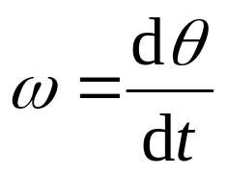
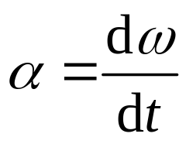
刚体的定轴转动
基本概念和规律
1 .描述刚体定轴转动的物理量
角位置 θ
角位移 Δθ
角速度
角加速度

Slide 13
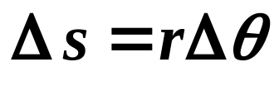

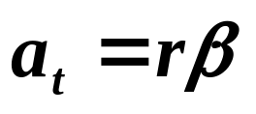
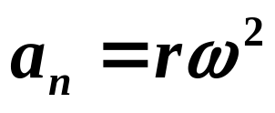






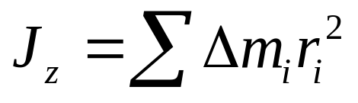
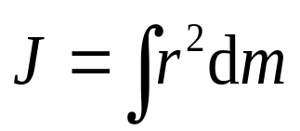
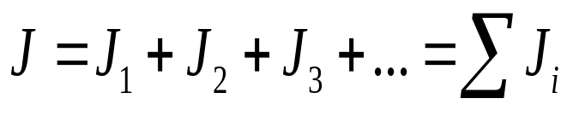
角量与线量的关系
2 .力矩和转动惯量
O
(1)力矩
力矩的大小： Frsinθ=Fr₀ r₀ 力臂
(2)转动惯量
当刚体质量连续分布
组合体的转动惯量

Slide 14
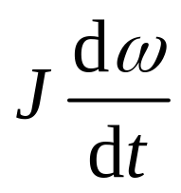
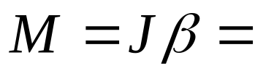
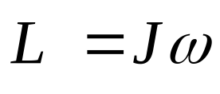










3 .刚体的定轴转动定律
4. 角动量和冲量矩
刚体的角动量
冲量矩是反映力矩对时间累积效应的物理量
恒力矩的冲量矩
变力矩的冲量矩
5. 角动量定理和角动量守恒定律
O
角动量定理 微分形式
积分形式

Slide 15






角动量守恒定律:当合外力矩为零时
6. 力矩的功
力矩的功率 P＝Mω
转动动能
刚体定轴转动动能定理
机械能守恒定律:只有保守内力做功时

Slide 16













7 .质点的运动和刚体的定轴转动物理量对比
质点直线运动 刚体的定轴转动
位移 Δx
角位移 Δθ
速度
角速度
加速度
角加速度
质量 m
转动惯量
功
功
动能
转动动能
动量
角动量
功率
角功率

Slide 17

作业中问题
矢量的符号，
量纲不能丢
解题过程的规范化（参考系/坐标/自定义符号的物理意义）
给出解题时采用的图示，一目了然
懒惰害人，不骗你！！！

Slide 18


1. 一质点在平面上作曲线运动，其速率v与路程S的关系为
则其切向加速度以路程S来表示的表达式为a_{t}＝？
2. 有一列火车，在水平地面上以不变的加速度 沿着直线向前运动，在某时刻从火车天花板上掉下一个螺丝帽，则在地面上静止的人看到螺丝帽的加速度大小为？方向是？，而在火车上静止的人看到螺丝帽的加速度大小为？（相对运动题目）

Slide 19














3. 一光滑直杆OA与竖直轴Oz成 角（ 为常数），直杆以匀角速度绕Oz转动，杆上有一质量为m的小滑环，在距离O点为l处与直杆相对静止如图所示。试以OA杆为参考系求出此时杆的角速度ω，并讨论小环是否处于稳定平衡状态？（惯性力题目）
解：如图有
沿着杆方向取投影有
是否稳定平衡，实际上是讨论

Slide 20


例1 已知:
求: 2秒末速度的大小（基本概念题目）
解一：

Slide 21

解二：
思考
判断正误并说明理由

Slide 22





例2. 图中A为定滑轮，B为动滑轮，三个物体m₁＝200g，m₂＝100g，m₃＝50g，滑轮及绳子的质量以及摩擦力忽略不计。求（1）每个物体的加速度；（2）两根绳子的张力T₁和T₂。（滑轮组、相对运动题目）

Slide 23

解：以地面为参照系，用隔离法，画出各物体的受力图；标示各物体的假定加速度，并以它们为正方向。按牛顿第二定律，应有
m₁g-T₁=m₁a_{１}
m₂g-T₂=m₂a₂
T_{２}-m_{３}g=m_{３}a_{３}
T_{１}=2T₂
另一方面，动滑轮B对地应有向上的加速度 a_{１}；设m_{２}对B有向下的加速度 a’，则m３对B有向上的加速度 a′于是
 a₂=a’-a_{１}
a ₃ =a’+a_{１}
代入有关数据，即得
a_{１}=1.96 m·s⁻² a’=3.92 m·s⁻²
a_{２}= 1.96 m·s⁻² T_{１}= 2T_{２}= 1.57 N
a₃= 5.88 m·s⁻² T_{２}=0.785 N

Slide 24
例3：一辆装煤车以v=3.0m/s的速率从煤斗下通过，每秒落入车厢的煤为500kg。如果使车厢的速率保持不变，应用多大的牵引力拉车厢？忽略车厢与钢轨间的摩擦。(动量定理题目)
对落入车厢的煤：
车厢对煤的力f，在dt时间内，使dm的煤速度从0变为v
则动量定理得：fdt=vdm
对车厢：受拉力F和煤对车厢的反作用力f’；速度不变
所以：（F-f’)dt=0
f=f’=F
F=vdm/dt=3*500=1500(N)

Slide 25

例4. 如图所示，一小物体放在一绕竖直轴匀速转动的漏斗壁上，漏斗每秒转n圈，漏斗壁与水平面成θ角，小物体和壁间的静摩擦系数为μ，小物体中心与轴的距离为r。为使小物体在漏斗壁上不动，n应满足什么条件？试以r、 θ 、μ等量表示之。（惯性力题目）
y
x

Slide 26





解 I ：
本题为质点的圆周运动问题。物体有沿着漏斗内壁向下（或向上）滑动的趋势，静摩擦力的方向与滑动趋势方向相反。
受力分析：物体受到重力mg，支持力N和摩擦力f的作用，这三个力的合力提
供小物体作半径为r的圆周运动的向心力（水平方向，指向轴线）。
在转速n较低时，物体有下滑趋势，摩擦力沿漏斗壁向上。
建立坐标系 沿坐标轴方向进行力的分解，列方程
水平方向
竖直方向
又
解得

Slide 27





当n较大时，m有上滑趋势，摩擦力沿漏斗壁向下，力的平衡方程为
水平方向
竖直方向
又
解得
所以
n在介于n₁和n₂之间时保持静止，即

Slide 28




解 II ：
y
以旋转的漏斗为参照系，引入惯性力——离心力F
x
f
N
沿漏斗壁的平行和垂直方向建立坐标系，列力的平衡方程
F
θ
垂直壁方向
平行壁方向：
mg
转速较低时，静摩擦力向上，有：
转速较高时，静摩擦力向下，有：
得解：

Slide 29
例5 质量为7.2x10⁻²³ kg，速度为6.0x10⁷ m/s的粒子A，与另一个质量为其一半而静止的粒子B发生二维完全弹性碰撞，碰撞之后A的速率为5.0x10⁷ m/s。求：（1）撞后B的速率及相对A原来速度方向的偏角；（2）撞后A的偏角。（碰撞问题）
分析：二者以何种方式碰撞，正碰？斜碰？
若发生正碰，根据动量守恒和完全弹性碰撞前后动能不变的条件，即可得到碰撞后A的速率变为原来的三分之一，与题意不符。因此，此题隐含的意思是二者发生斜碰。

Slide 30





解：如图建立坐标系
y
碰撞系统的动量守恒有：
v_{b}
水平方向分量式：
v_{a}
β
x
α
竖直方向分量式：
v_{a}‘
完全弹性碰撞，机械能守恒：

Slide 31



联立上述等式，可求得：

Slide 32







例6 如图所示，用一穿过光滑桌面上小孔的软绳．将放在桌面上的质点m与悬挂着的质点M连接起来，在桌面上作匀速率圆周运动。问： （1）若绳的质量可以忽略不计，m桌面上作圆周运动的速率v和圆周半径r满足什么关系时才能使M静止不动?（2）若绳的质量为m₀，长度为L，则v与r应满足怎样的关系？（微积分应用）
r
N
m
T
v
解：（1）
M和m的受力分析如图
对m
mg
T’
M
当M静止时．对M有
Mg
解得

Slide 33








（2）若绳的质量不为0，则作圆周运动的绳也需要向心力
设绳的线密度为
o
x
T’’
x
T
距离圆心x处的长度为dx的一段绳质量为
dm
T’_{x}
T_{x}
在水平方向上有
T’’
λ(L-r)g
积分得
T’
竖直绳的力平衡
Mg
再代入T和T’，整理得

Slide 34






例7. 质量为 m 的小球， 以速度 v₀ 在水平冰面上滑动，撞在与小球运
动方向垂直的一根细木棍的一端，并粘附在木棍上。设木棍的质量为 M，
长度为 l。试求：
（1） 忽略冰的摩擦，定量地描述小球附在木棍上后，系统的运动情况。
（2） 刚刚发生碰撞之后，木棍上有一点 p 是瞬时静止的，问该点在何
处？
棒和球组成的系统为研究对象。
碰撞后系统质心作匀速直线运动，同时
系统绕质心作匀速转动。
M
O
m
c
（1）选m处为坐标原点，系统质心位置 c 距右端距离
① 由动量守恒求质心平动速度 v_{c}：

Slide 35



② 由角动量守恒求系统绕质心转动的角速度ω：
（2）瞬时静止的一点 p 在质心的左侧，p 点绕质心转动相应瞬时
向下线速度恰好等于质心平动速度 v_{c}, 即

Slide 36
例8 . 匀质细杆长为2L，质量m，以与棒长方向垂直的速度v₀在光滑水平面内平动时，与前方固定光滑支点O发生完全非弹性碰撞，如图所示。求棒在碰撞后瞬时绕O点转动的角速度。（角动量守恒问题）
v₀
L/2
O
L/2
L
v₀

Slide 37









解： 碰橦前瞬间,杆对O点的角动量为
式中λ为杆的线密度,碰橦后瞬间,杆对
O点的角动量为
碰橦前后角动量守恒

Slide 38
例9. 如图:空心环B半径R,初始角速度w₀ ,对轴转动惯量为J₀ ,
可绕转轴自由旋转；
求:小球A无摩擦滑到b, c点时，环的角速度和球相对于环的速度各为多少？（守恒问题）
O
O
ω₀
ω
A
A
a
a
B
R
b
B
R
b
v_{b}
c
v_{c}
c
O'
O'

Slide 39











解:小球下落过程,球与环组成的系统对轴OO'角动量守恒
a→ b:
a→ c:
小球A在b点的速率为
c点的速率为
下滑过程中,小球,环,地球为系统→机械能守恒。
a→b:
势能零点
a→c:
可解出

Slide 40

例10. 一质量为m，半径为r的匀质圆柱体，从倾角为θ的斜面上无滑动地滚下，求其质心的加速度。（多思路解题）

Slide 41



Slide 42



Slide 43

开阔思路，多个角度考虑问题，方可遍地开花

Slide 44

什么叫模型?模型就是奥地利的火车时刻表.奥地利的火车经常晚点,乘客问列车员:“你们干吗还要时刻表?!”列车员回答:“有了时刻表才知道火车的晚点呀!”
——韦斯科夫

